Slide 1


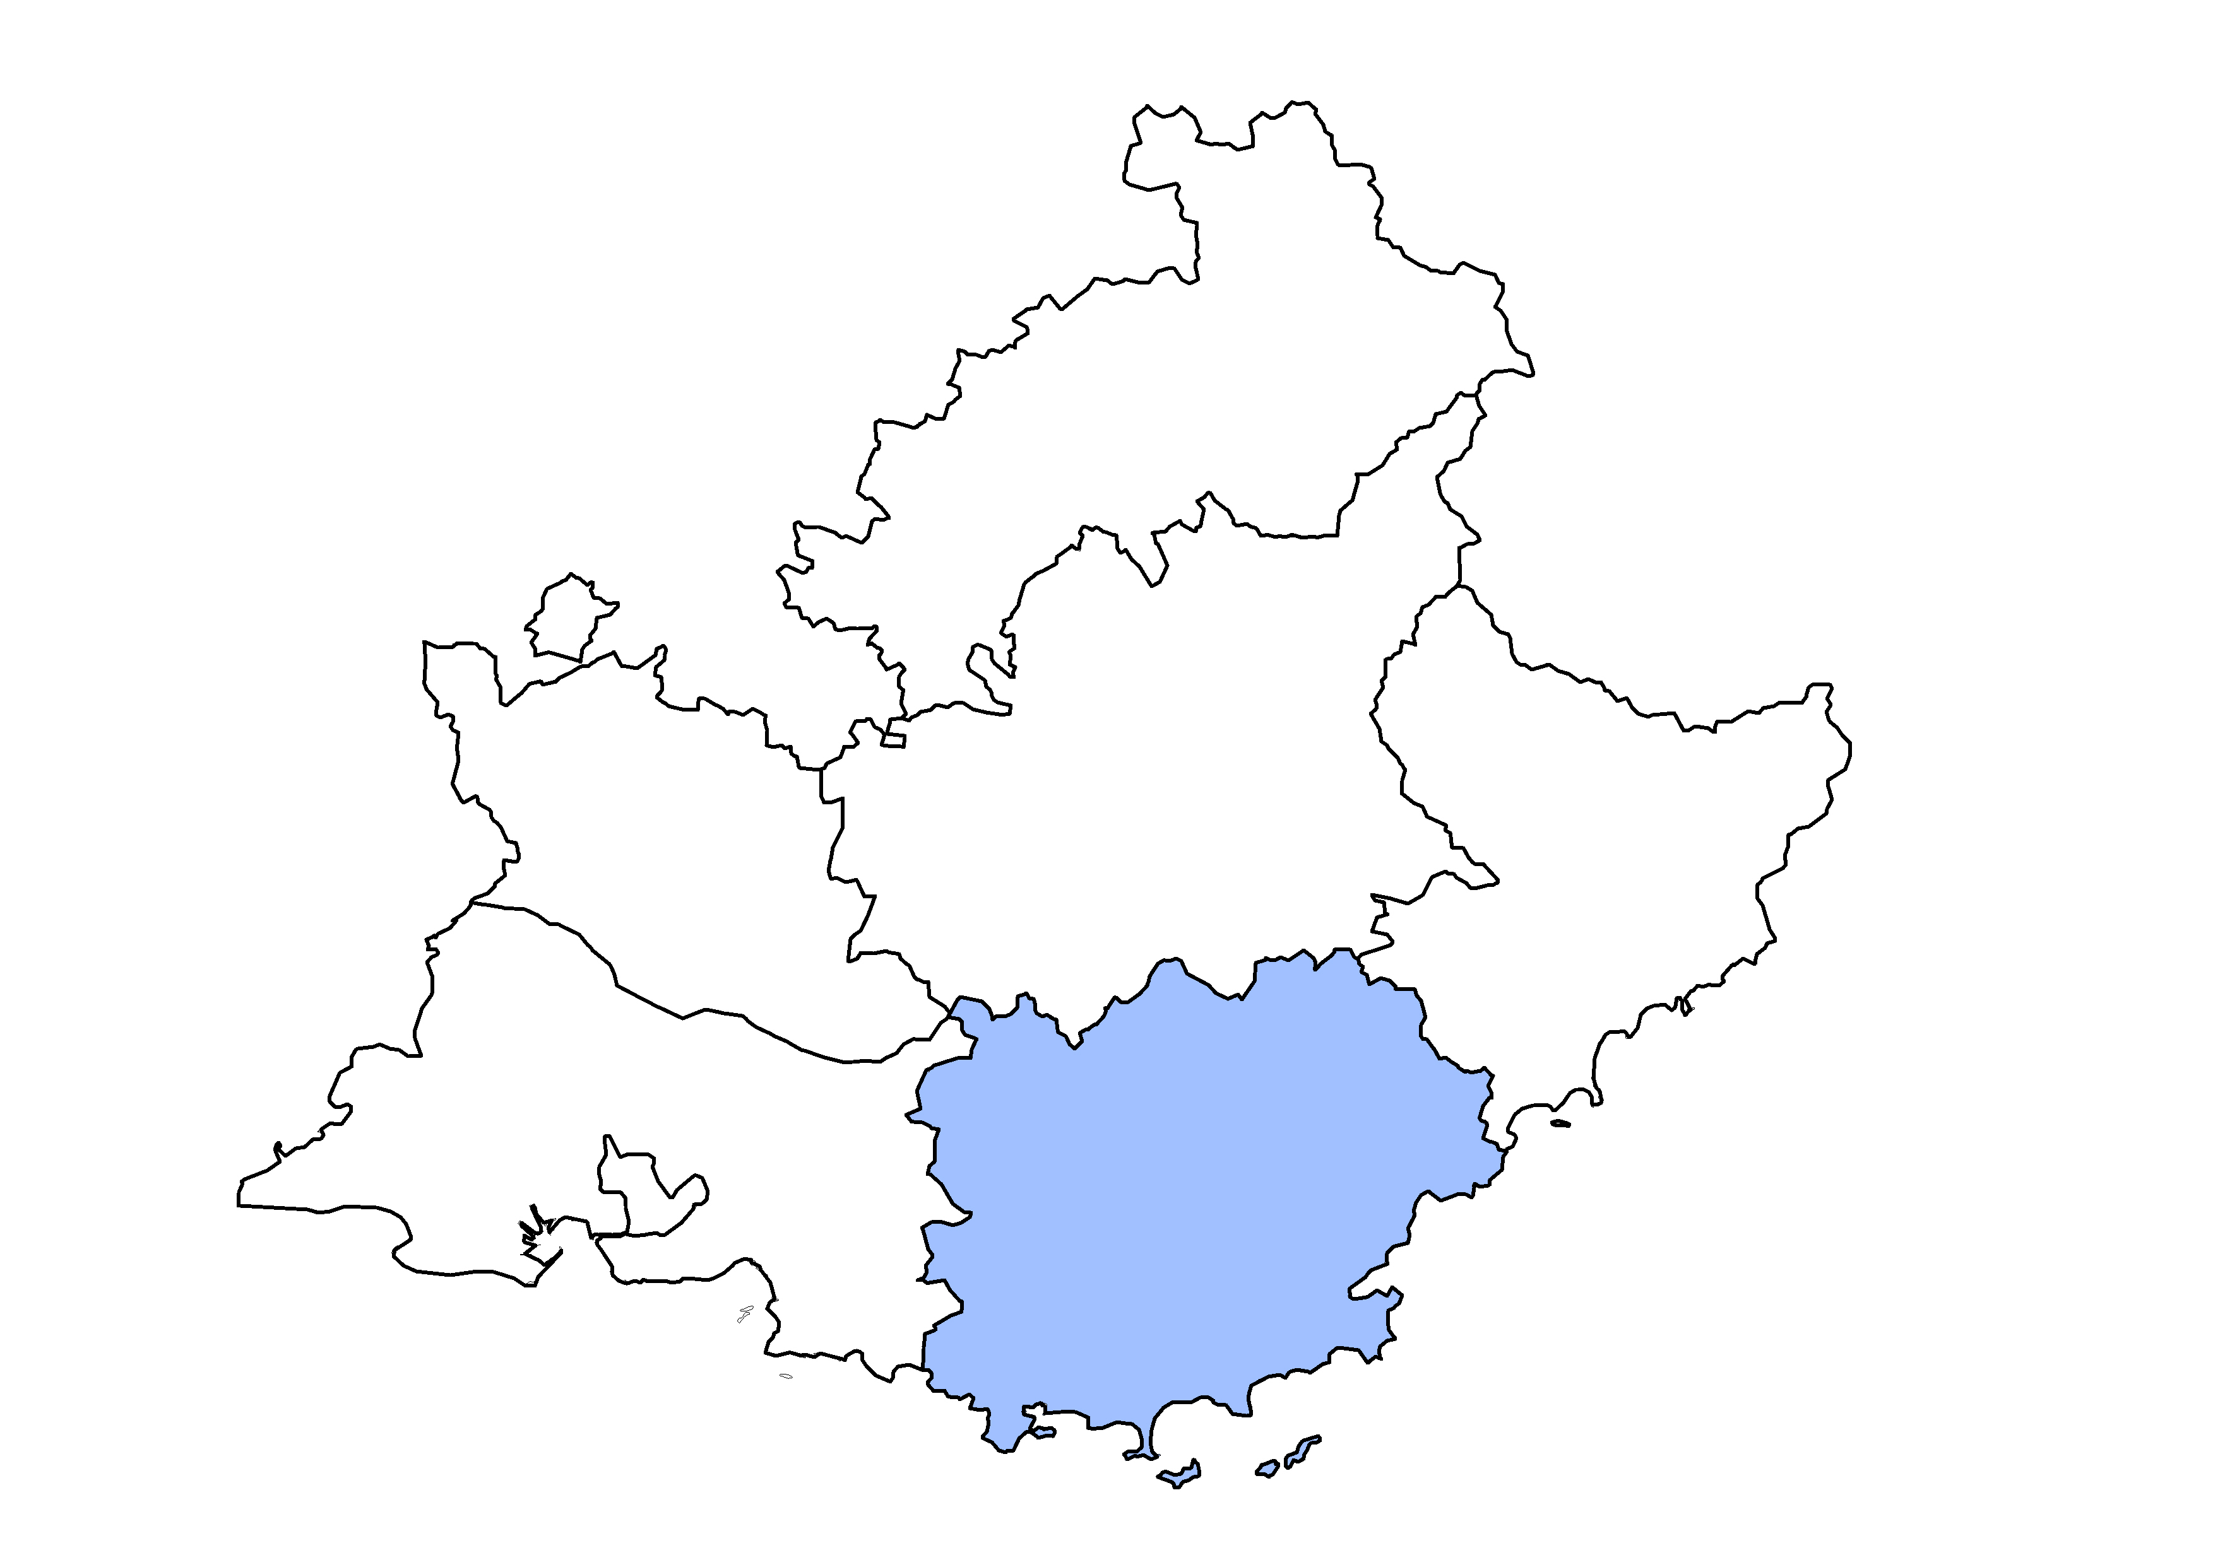
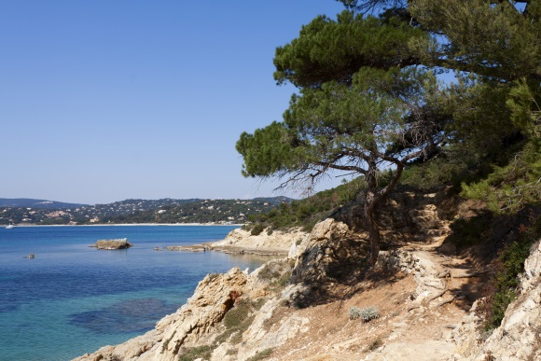
Les éclairages conjoncturels départementaux
La situation conjoncturelle
au 1er trimestre 2023
dans le Var
Crédit photo : ©Shutterstock
Services études, statistiques, évaluation

Slide 2
La croissance de l’emploi salarié accélère
Au T1 2023 :
+0,5 %
+0,5 %
+0,3 %

Slide 3
Une croissance exclusivement tirée par l’emploi hors intérim…
+1 780
emplois hors intérim
-30
emplois intérimaires
Au T1 2023 :

Slide 4
… sauf dans la construction où l’emploi hors intérim recule

Slide 5
Forte croissance dans l’industrie et le tertiaire marchand, recul dans la construction, stabilité dans le non marchand

Slide 6
Sur un an, croissance vigoureuse dans l’industrie et le tertiaire marchand, faible dans la construction ; léger recul dans le tertiaire non marchand

Slide 7
Premier recul des embauches en CDI en plus de 2 ans

Slide 8
Le nombre de bénéficiaires de contrat aidé poursuit sa baisse
1 700

Slide 9
Le nombre d’apprentis toujours à un haut niveau
11 600

Slide 10
Stabilité du taux de chômage
8,0 % (0,0 pt)
7,2 % (0,0 pt)
6,9 % (0,0 pt)

Slide 11
Un taux qui se situe dans la moyenne des départements comparables

Slide 12
La demande d’emploi repart légèrement à la baisse

Slide 13
Cette diminution ne concerne que les hommes…

Slide 14
… et est beaucoup plus marquée chez les jeunes que pour les autres tranches d’âge

Slide 15
Fort recul de la demande d’emploi de longue durée, hausse ralentie chez les inscrits depuis moins d’un an

Slide 16
Sur un an, très légère baisse du nombre de foyers bénéficiaires du RSA, plus prononcée pour l’ASS ; hausse pour l’AAH et la PA

Slide 17
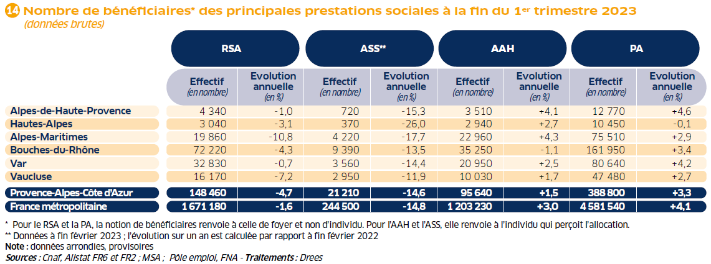
Un repli du nombre de foyers bénéficiaires du RSA bien moins marqué qu’au niveau régional

Slide 18
Pour en savoir plus
La Note de conjoncture de la Dreets Provence-Alpes-Côte d’Azur:
https://paca.dreets.gouv.fr/Les-publications-periodiques-9124
Retrouvez tous nos indicateurs dans le Tableau de bord des indicateurs clés
en téléchargement sur le site de la Dreets Provence-Alpes-Côte d’Azur :
https://paca.dreets.gouv.fr/Les-indicateurs-cles-de-la-Dreets-Paca

